Slide 1


코르크
자율프로젝트 A301
블록체인 기반 경비 관리 시스템
기업멘토링
서울 3반 A301
팀장| 이혜진
팀원| 곽지원, 윤현수, 정지환, 주정훈
Notes:
안녕하세요, 이번 중간 발표를 맡게 된 팀장 이혜진 입니다.
저희 조는 기업연계 주제로 프로젝트를 진행하고 있으며
주제는 블록체인 기반 경비관리 시스템 개발입니다.

Slide 2

Wrap Up
지난 멘토링
간트 차트 일정 소개
와이어 프레임 소개: 사용자 관리, 가맹점 결제
DB ERD 소개
자율프로젝트 A301
이번 시간
서비스 명 확정
QR 결제 방안 논의 중 (새로운 방안 추가)
와이어 프레임 및 컬러 확정
차주 개발 진행 일정
Notes:
오늘 발표는 프로젝트 개요, 프로젝트 설계, 와이어 프레임, 고도화 방안 순서로 진행하겠습니다.

Slide 3
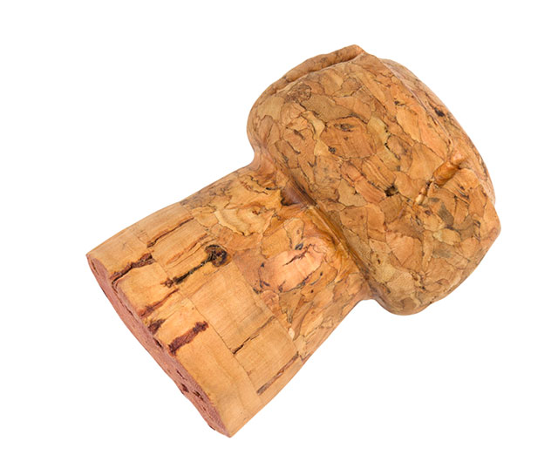
코르크
자율프로젝트 A301
Corporate Card (법인 카드)
Notes:
저희 서비스 명은 코르크로 정했습니다.
코르크라고 정한 이유는, 법인 카드의 영어 단어인 corporate card에서 착안했습니다.
코르크 라고 하면 코르크 마개가 연상 되는데요,
코르크 마개는 이물질이 침투할 수 없는 특성을 가지고 있습니다.
이처럼 블록체인으로 코르크 마개와 같이 거래내역을 안전하게 보호한다 는 또 다른 의미를 가지고 있습니다.

Slide 4

프로젝트 설계
QR 결제 방식?
가맹점 측의 QR를 소비자가 찍고 결제 금액을 소비자가 입력한다.
가맹점 측에서 결제 금액이 포함된 QR을 소비자가 찍는다.
소비자 측에서 생성된 QR을 가맹점이 찍는다.
자율프로젝트 A301
Notes:
QR 결제 방식은 아래의 세 가지 방법을 놓고 논의중입니다.
첫번째는 제로페이와 같이 가맹점 측의 QR 코드를 소비자가 찍고 결제 금액을 소비자가 입력하는 방식입니다.
두번째는 가맹점 측에서 결제 금액이 포함된 QR을 소비자가 찍는 방식입니다.
세번째는 스타벅스 앱과 같이 소비자 측에서 생성된 QR을 가맹점이 찍는 방식입니다.
아직 논의중인 사항이기 때문에 추후 컨설턴트님의 피드백 혹은 기업 멘토링 미팅 후 결정을 할 예정입니다.

Slide 5
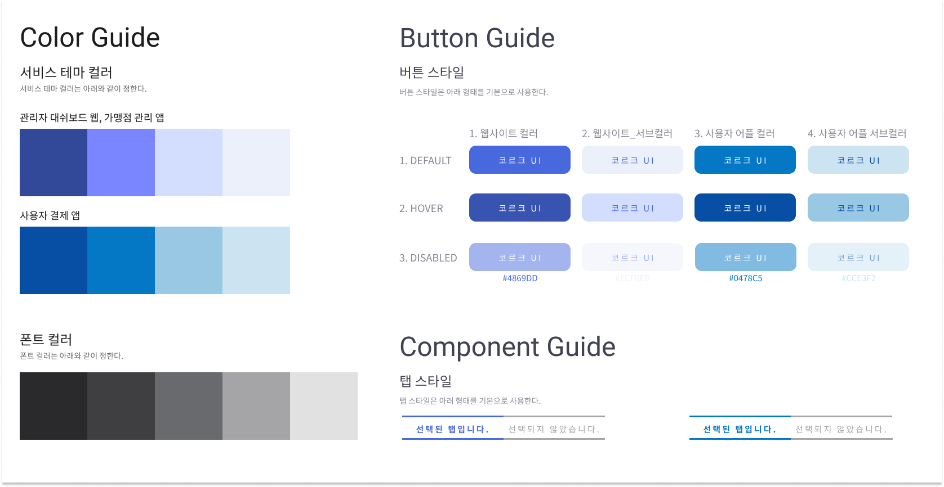
와이어프레임
자율프로젝트 A301
자율프로젝트 A301
Notes:
다음으로 와이어 프레임입니다.
와이어 프레임에 앞서 스타일 가이드를 설정,
신한의 파란색을 기반으로 컬러 가이드를 구상했습니다.

Slide 6
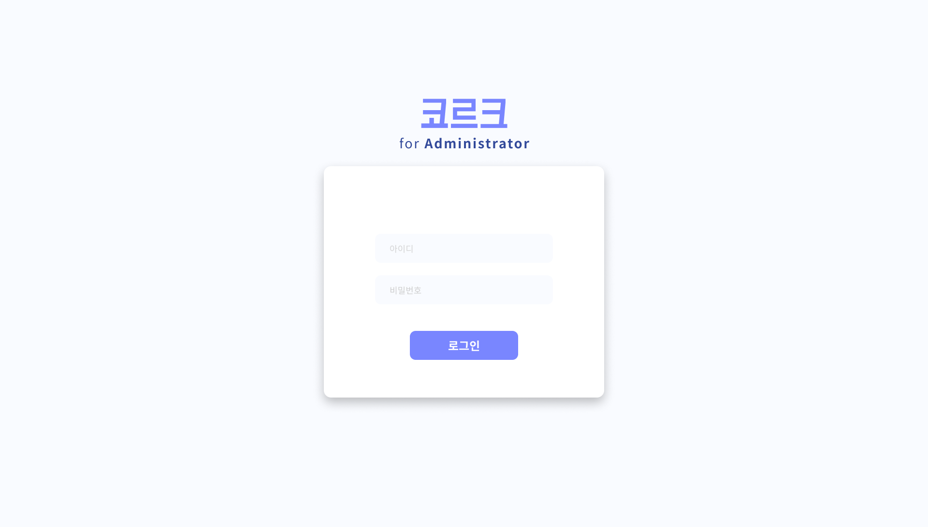
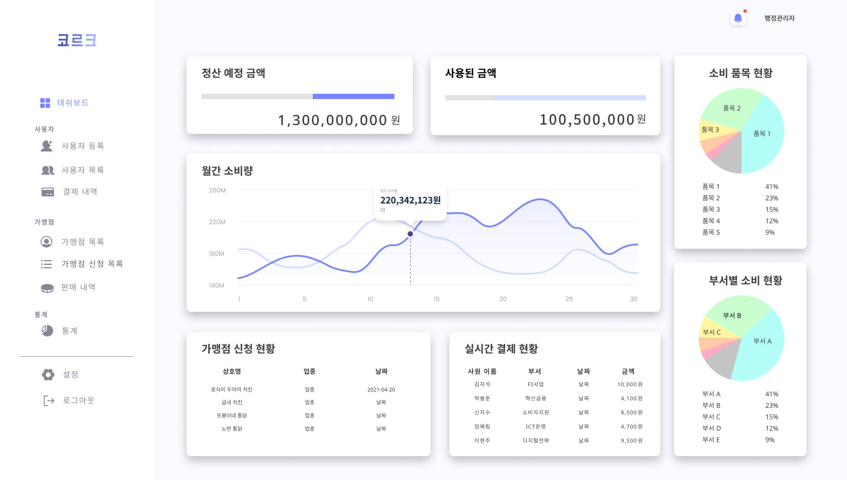
와이어프레임 – 정산 관리자 웹 어플리케이션
자율프로젝트 A301
자율프로젝트 A301
Notes:
관리자 페이지는 로그인 후 사용 가능하도록 구성했습니다.
로그인 이후, 대시보드에서 각종 통계를 확인할 수 있고, 좌측의 메뉴를 통해 사용자와 가맹점을 관리할 수 있습니다.

Slide 7
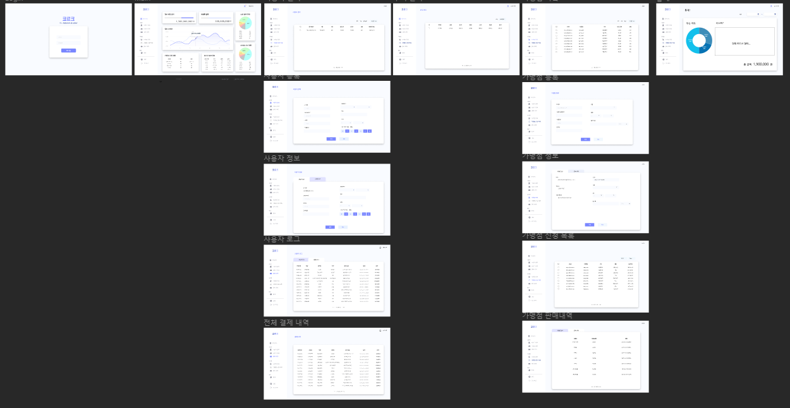
와이어프레임 – 정산 관리자 웹 어플리케이션
자율프로젝트 A301
자율프로젝트 A301
Notes:
전체 페이지 구성은 보시는 바와 같습니다.

Slide 8

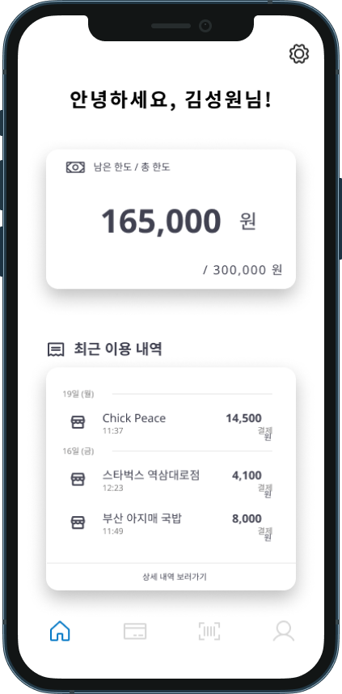
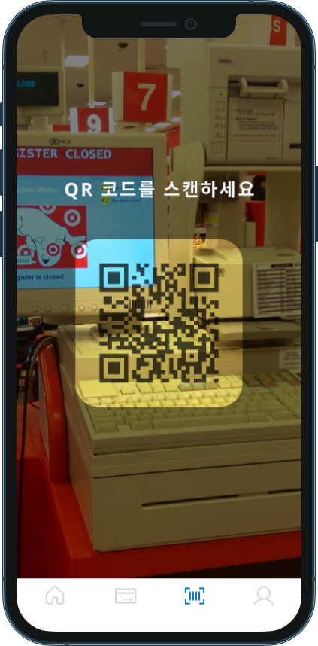
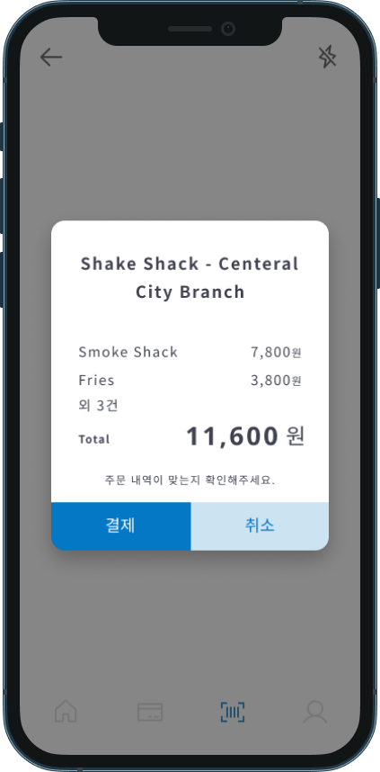
와이어프레임 – 임직원 전용 앱
자율프로젝트 A301
자율프로젝트 A301
Notes:
다음은 임직원 전용 앱입니다. QR코드를 통하여 가맹점에서 결제를 할 수 있으며 결제 내역을 조회할 수 있습니다.

Slide 9
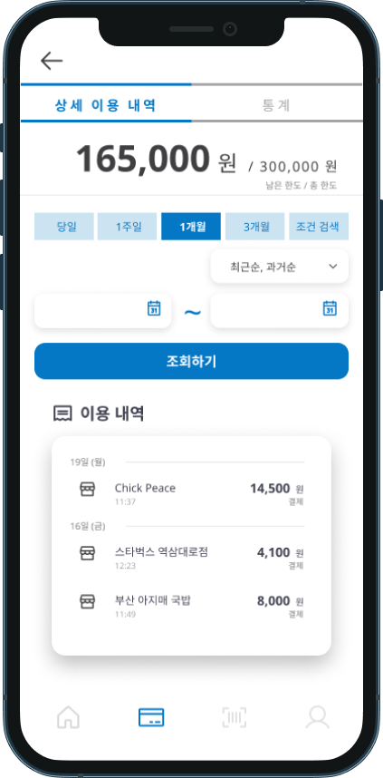
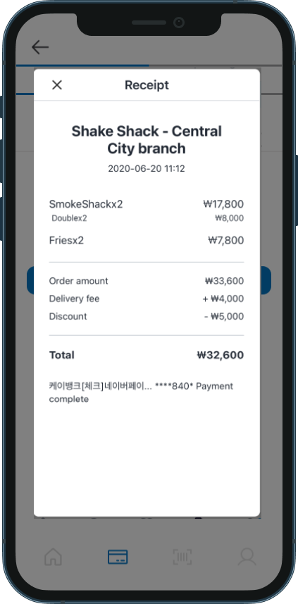
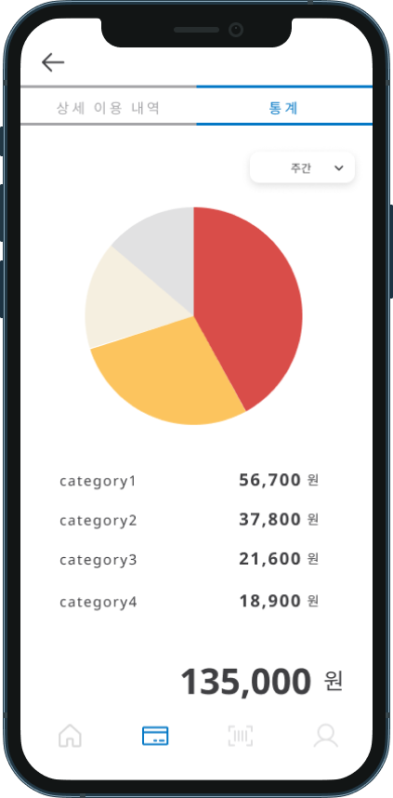
와이어프레임 – 임직원 전용 앱
자율프로젝트 A301
자율프로젝트 A301
Notes:
임직원 전용 앱에서는 결제 외에도 결제 내역을 조회하거나, 통계를 확인할 수 있습니다.

Slide 10

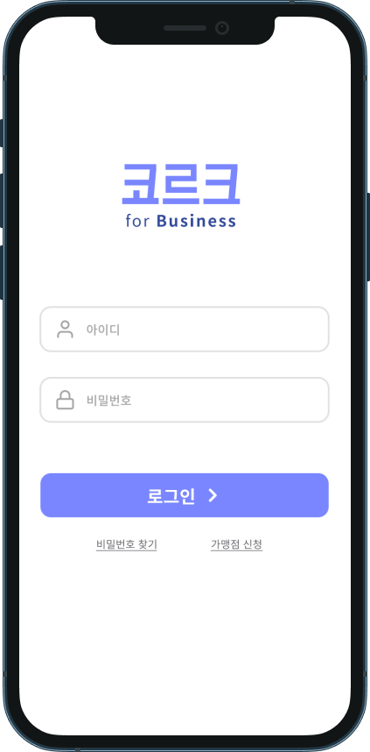
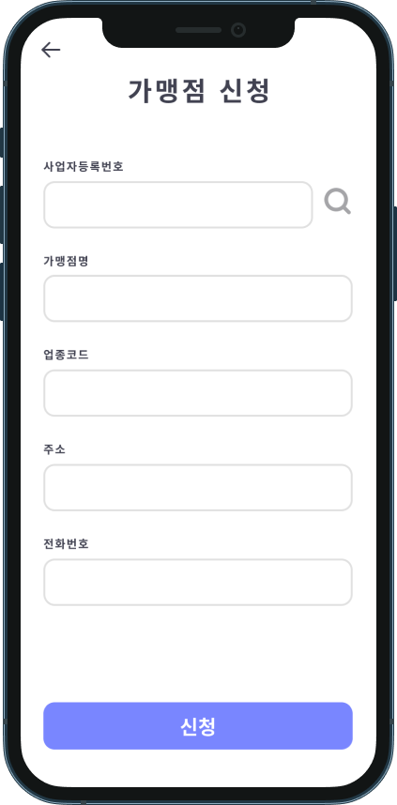
와이어프레임 – 가맹점 전용 앱
자율프로젝트 A301
자율프로젝트 A301
Notes:
다음은 가맹점 전용 앱입니다. 로그인 화면의 가맹점 신청 링크 클릭시 가맹점 신청이 가능합니다.

Slide 11
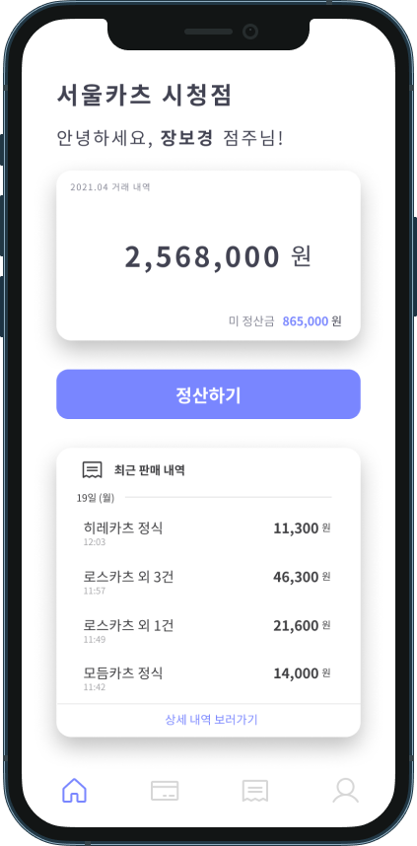
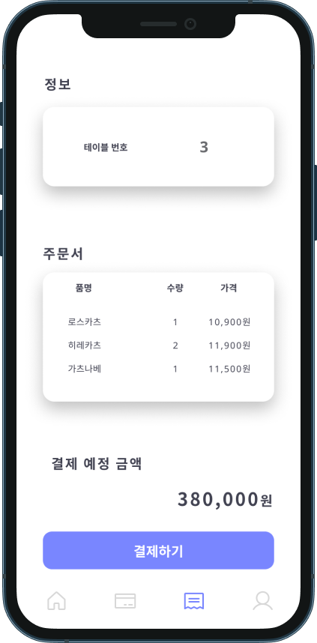
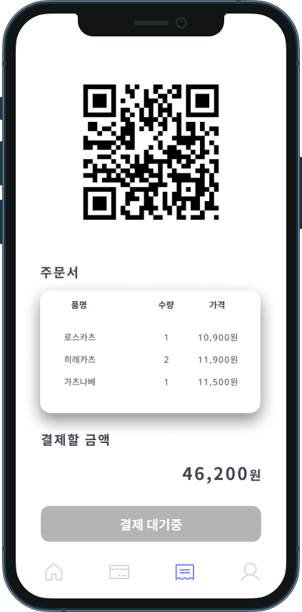
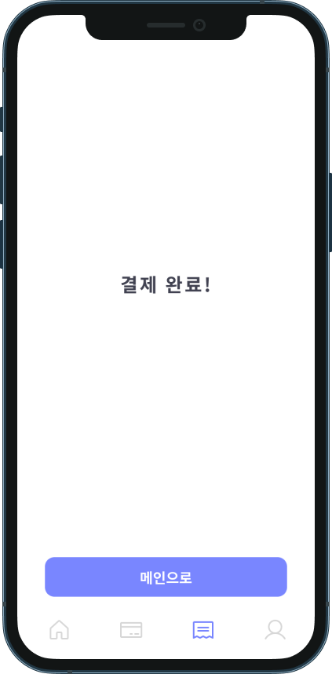
와이어프레임 – 가맹점 전용 앱
자율프로젝트 A301
자율프로젝트 A301
Notes:
로그인 이후에는 품목을 관리하거나 결제 요청할 수 있으며, 판매 내역을 확인할 수 있습니다.

Slide 12
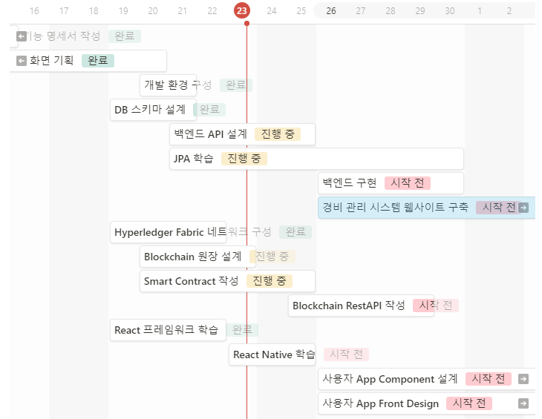
차주 개발 일정
자율프로젝트 A301
Notes:
마지막으로 고도화방안으로는,,
현재는 정산 관리자가 정산 버튼을 통해 정산하도록 구성하고 있지만, Spring Batch를 통해 자동화할 계획입니다.
그리고 MM의 webhook처럼, 정산 API를 외부에 노출시켜 정산 시스템과 연동할 수 있도록 구성할 계획입니다.

Slide 13

감사합니다
자율프로젝트 A301
Notes:
이상으로 발표를 마치겠습니다. 감사합니다.
질문 사항이 있다면 자유롭게 해주시면 됩니다.

